Slide 1
校園故事

Slide 2
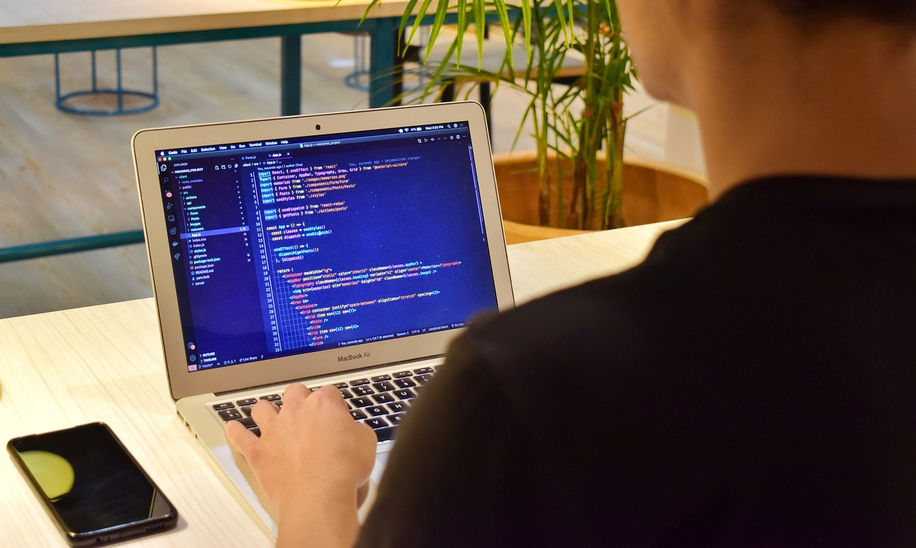
Notes:
目標
我是一名軟體工程師，喜歡打籃球，之前在大學的日子裡參加過系上籃球隊。

Slide 3

Notes:
每天下課後，最期待的就是跟朋友打籃球。夢想有一天可以代表站上校園比賽的舞台。

Slide 4
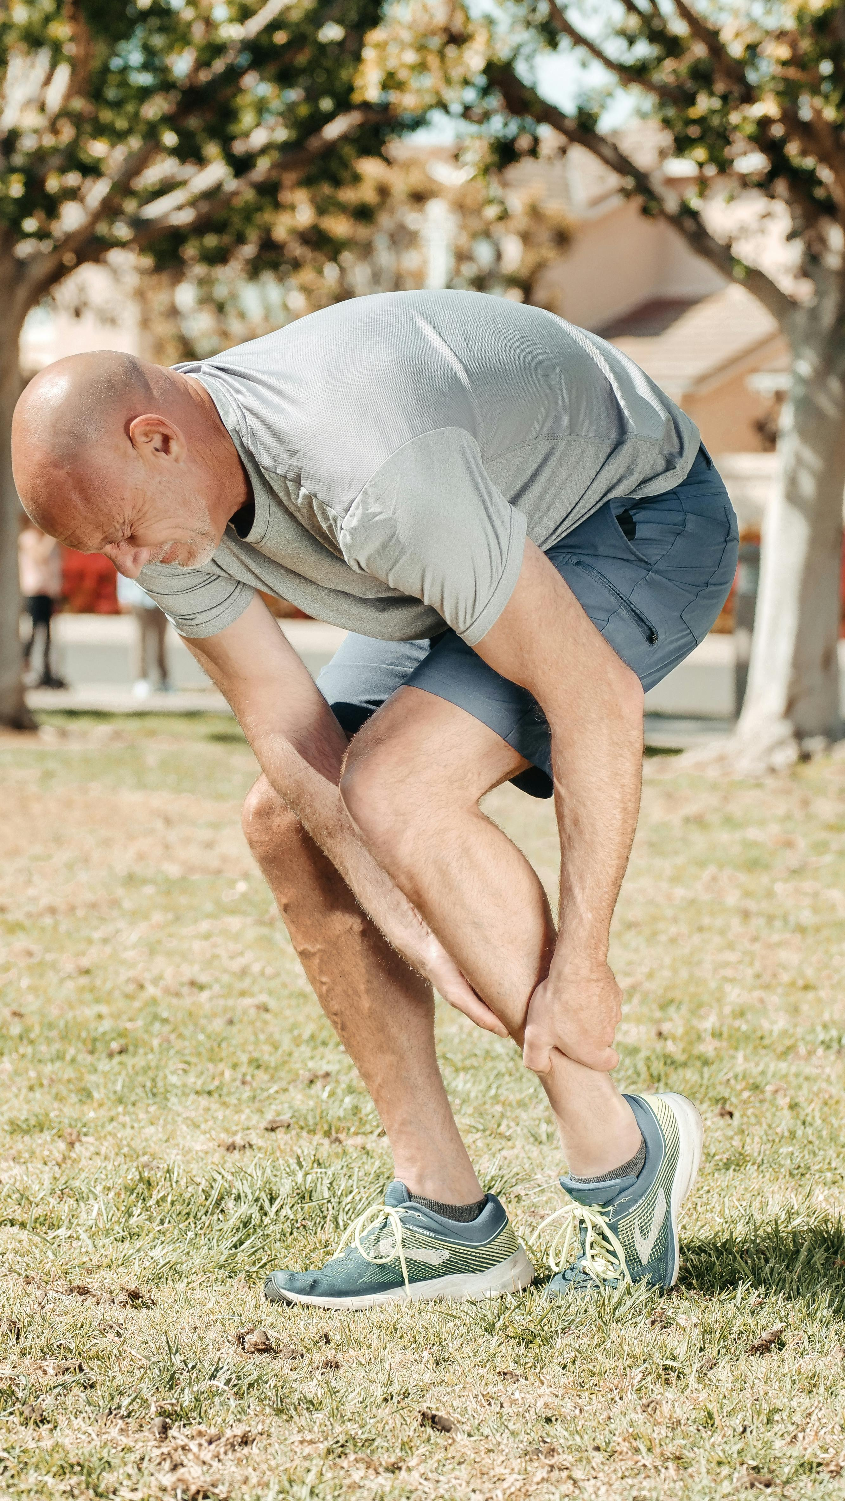
Notes:
阻礙
然而，一場突如其來的意外改變了這一切。某一天的下午，就跟平常一樣，跟朋友互相切磋球技，當我正準備搶籃板十，腳下一滑，右腳踝重重地扭傷。我的整個身體瞬間失去平衡，摔倒在地。疼痛從腳踝傳來，讓他幾乎無法站起來。

Slide 5
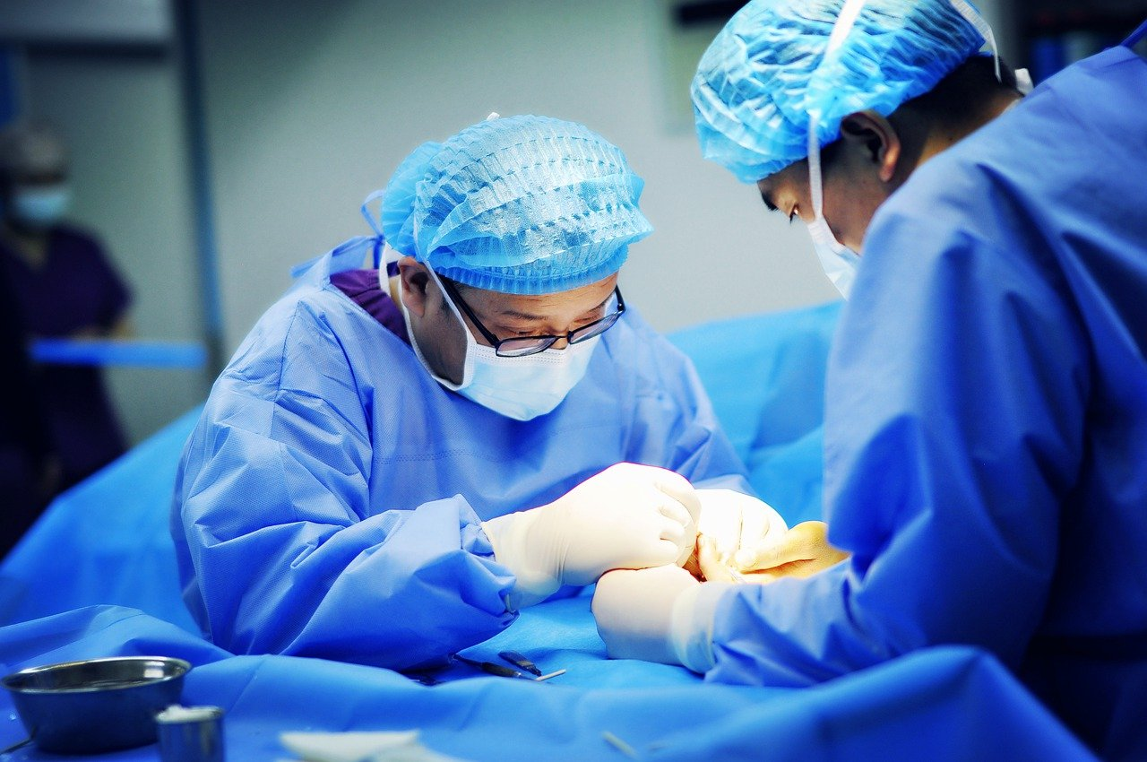
Notes:
醫生的診斷證實了他的擔憂：腳踝嚴重扭傷，需要長時間的休息和復健。我心中的籃球夢一度被打碎，眼看朋友們在球場上揮汗如雨，自己卻只能坐在旁邊，內心充滿失落和沮喪。我的目標變得遙不可及，甚至產生了放棄的念頭。

Slide 6
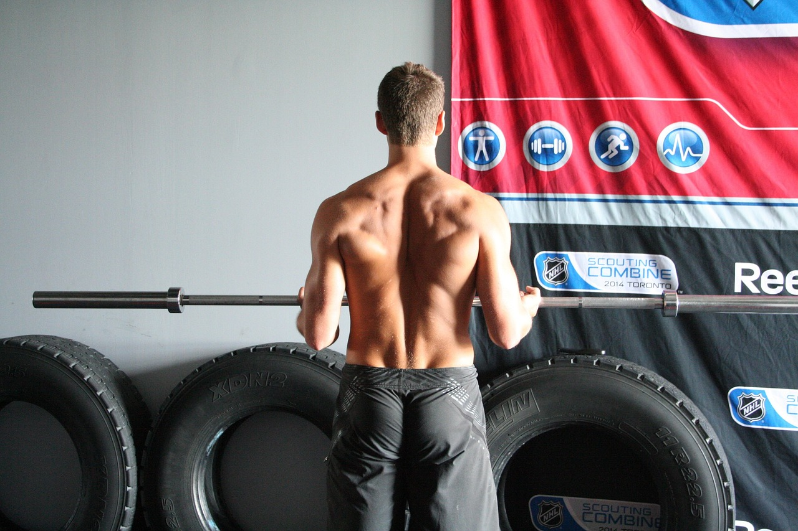
Notes:
努力
但我並不甘心，決定努力克服這一切。我開始進行復健，每天反覆練習著那些看似簡單卻痛苦的動作，從最基本的伸展腳踝開始，一步步增加強度。儘管過程艱辛，始終堅持，告訴自己：「總有一天，我會重返球場。」

Slide 7

Notes:
結果
隨著復健進展順利，我的腳踝逐漸恢復，也終於能夠重新站上球場。

Slide 8

Notes:
意外
然而，意外再次出現。當我第一次嘗試快速變向時，腳踝傳來一陣刺痛，這讓我對自己的身體產生了懷疑。恐懼如影隨形，我開始擔心自己永遠無法回到巔峰狀態。

Slide 9

Notes:
轉彎
但這個時候，我的朋友們給了我極大的鼓勵，告訴我成功的關鍵在於相信自己。我重新調整心態，接受自己可能再也無法像過去一樣無所畏懼，但也明白這是一次重新學習的機會。我不再急於求成，而是耐心地練習，慢慢適應新的身體狀況。

Slide 10
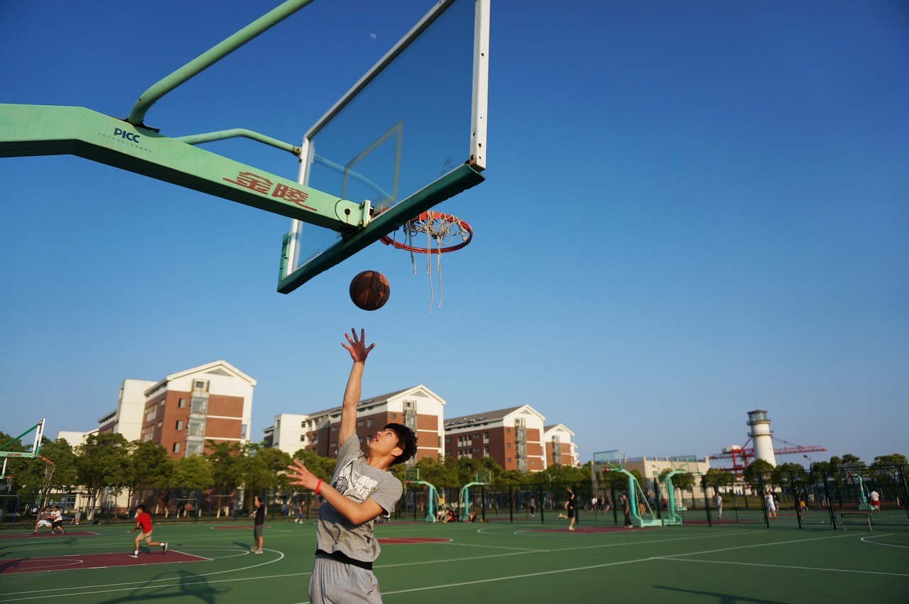
Notes:
結局
最終，我重新找回了自己的節奏。某天午後，我站在球場上，再次感受到籃球從指尖滑出的熟悉感覺。這次，完成了一個乾淨俐落的三步上籃，朋友們的掌聲響起，那一刻，我知道自己成功了。雖然這條路上充滿了波折與意外，但通過不懈的努力和堅定的信念，最終戰勝了傷痛，重新站了起來，並且更加堅強。
我的籃球夢雖然經歷了轉彎，但從未停止追逐。這次的經歷讓我明白，真正的勝利不僅是得分，還有在逆境中不放棄的勇氣。

Slide 11
thank you

